Slide 2
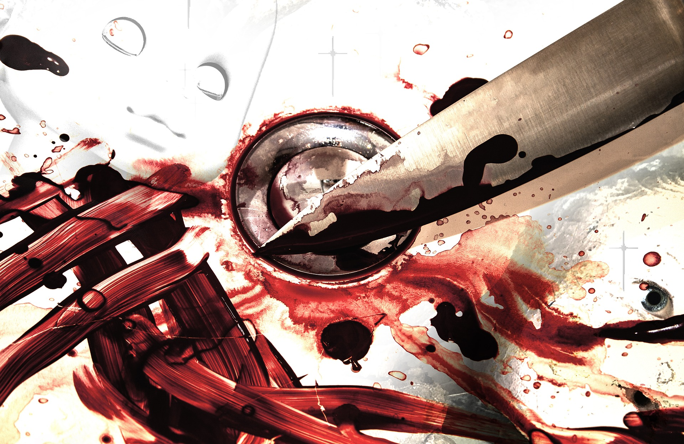
법혈청〮혈액학자 Forensic Hematology
윤재원 곽도원

Slide 3
목차
법혈청학자가 무엇인가
과거의 법혈청학
혈흔의 형태
혈흔 채취 과정
혈흔 분석
혈흔 분석을 이용한 예

Slide 4

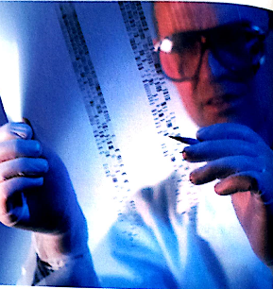
법혈청학은
피 채취 및 분석

Slide 5
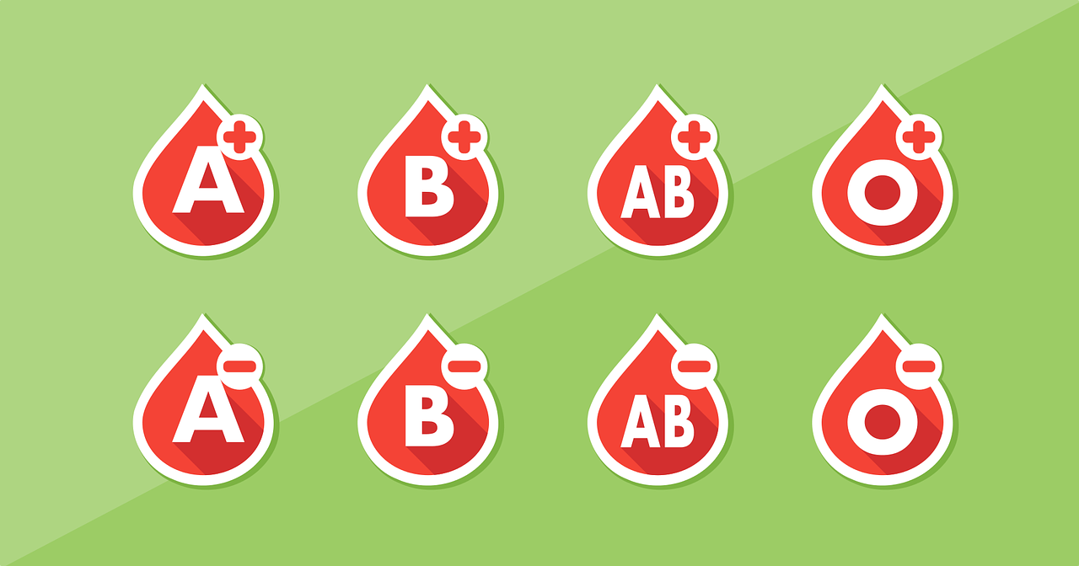
과거의 법혈청학

Slide 6
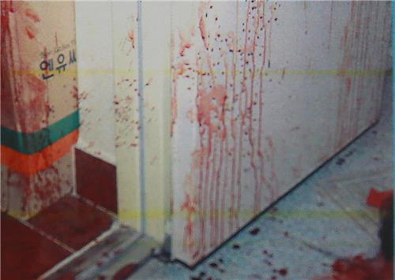
대표적 혈흔의 형태
비산혈흔
비(非)비산혈흔

Slide 7
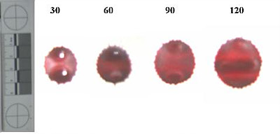
다양한 혈흔의 형태 1 자유낙하 혈흔

Slide 8
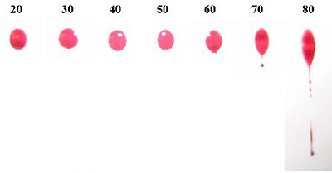
다양한 혈흔의 형태 2 경사진 면에 자유 낙하한 혈흔

Slide 9
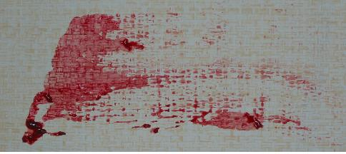
다양한 혈흔의 형태 3 쓸림 혈흔

Slide 10
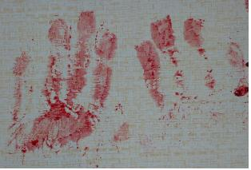
다양한 혈흔의 형태 4 전사 혈흔

Slide 11
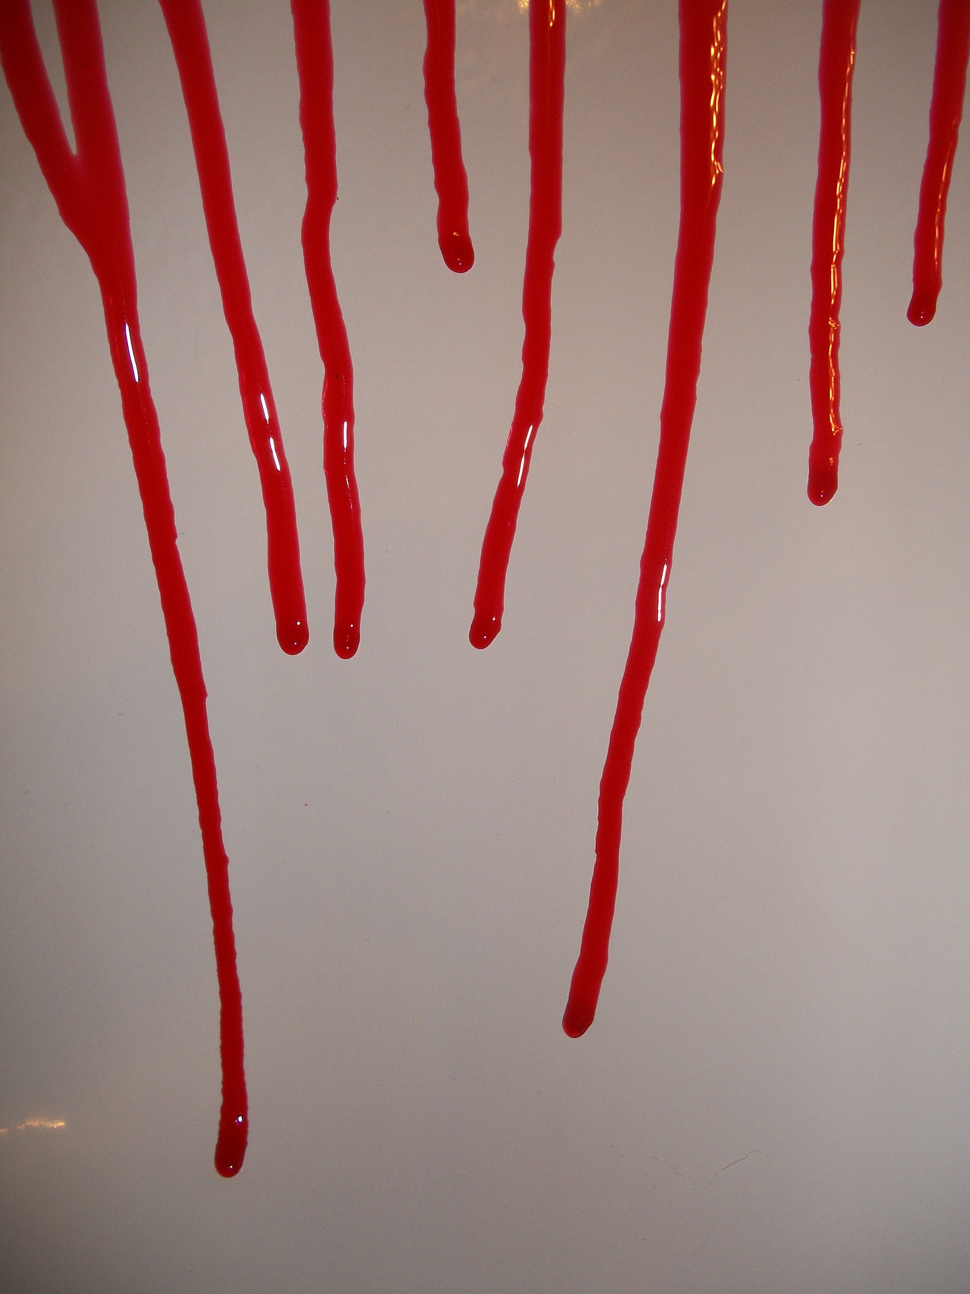
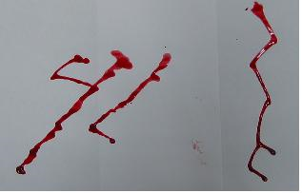
다양한 혈흔의 형태 5 흐름 혈흔

Slide 12

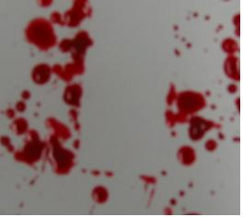
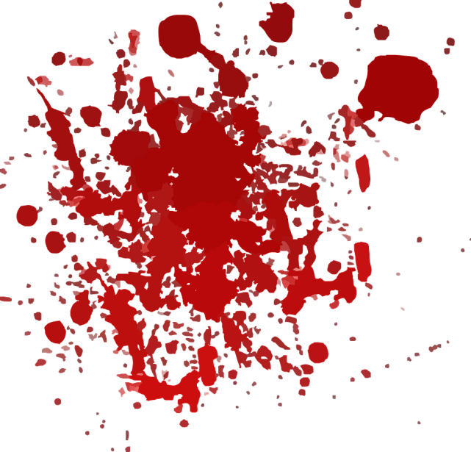
다양한 혈흔의 형태 6 혈흔의 빈 공간

Slide 13
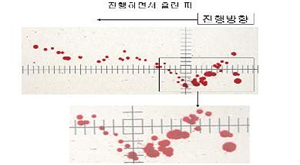
다양한 혈흔의 형태 7 이동하면서 흘린 혈흔

Slide 14
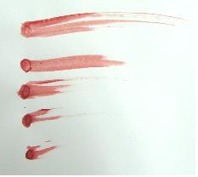
다양한 혈흔의 형태 8

Slide 15
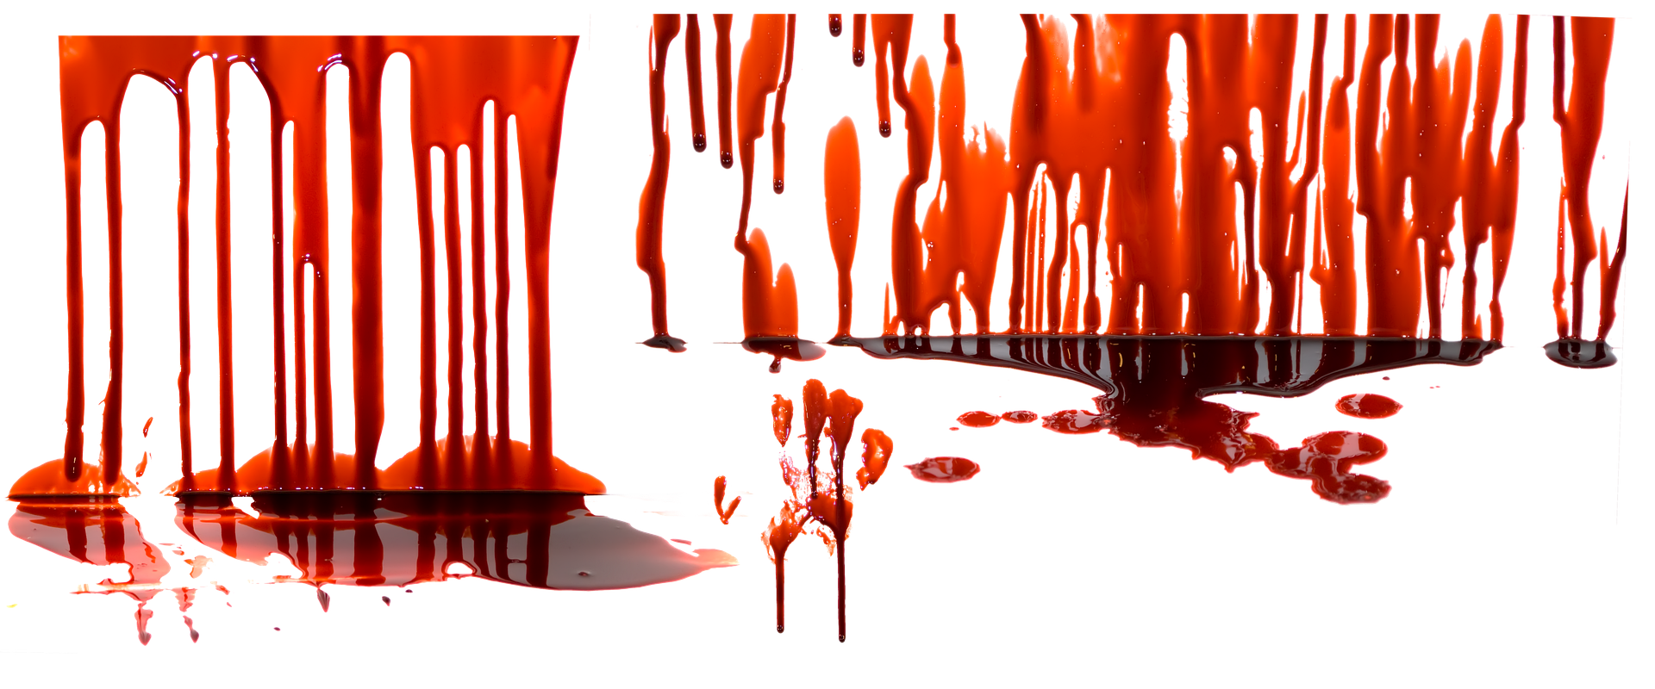
다양한 혈흔의 형태 9 고인 혈흔

Slide 16
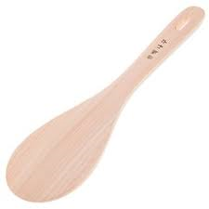
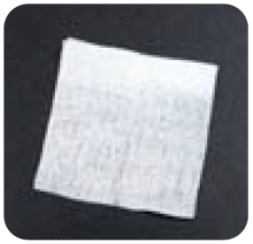
혈흔 채취 과정
주걱이나 헝겊 조각으로 수집
2. 비닐 포장 등 여러 방법으로 옮기기
3. 테이프로 떼어내기
4. 건조 처리

Slide 17
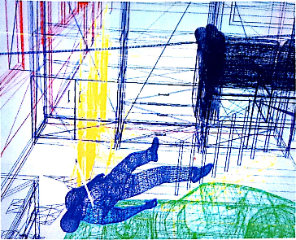
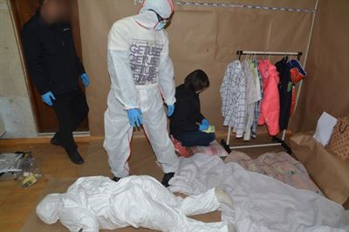
혈흔 분석
스케치
재구성

Slide 18
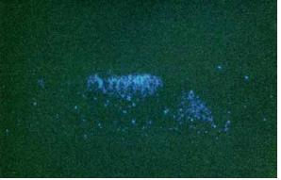
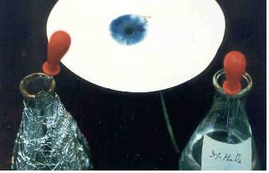
혈흔 분석 방법
루미놀 시험
LMG 시험
페놀프탈레인 시험
벤지딘 시험
헤모크로모겐 결정체 시험

Slide 19
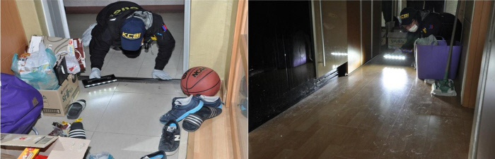
증거 탐색용 조명기구

Slide 20
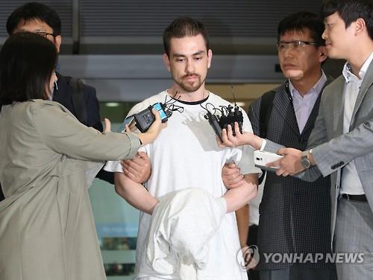
법혈청학을 사용한 사례 ‘이태원 살인사건’
혈흔 분석을 통해 범인임이 밝혀진
아더 존 패터슨

Slide 21

법혈청학을 사용한 사례 2 중국 투숙객 사망 사건

Slide 22
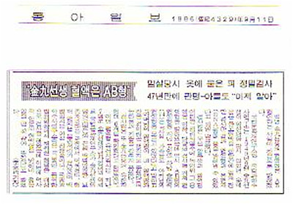
김구 선생의 혈의 분석

Slide 23


Slide 24
법혈청학자 활동 혈액형 검사
1. 피를 뽑는다.
2. 피를 판에 떨어뜨린다.
3. 그 위에 시약(A/B/Rh)을 떨어뜨린다.
4. 반응 관찰

Slide 25
반응
1) A형인 사람은 적혈구 표면에 A형 항원이 있고 혈청 내에 항B 항체가 존재하므로, 혈구형 검사에서는 항A 항체 시약과 응집을 일으키고 혈청형 검사에서는 B형 혈구와 응집을 일으킨다. 2) B형인 사람은 적혈구 표면에 B형 항원이 있고 혈청 내에 항A 항체가 존재하므로, 혈구형 검사에서는 항B 항체 시약과 응집을 일으키고 혈청형 검사에서는 A형 혈구와 응집을 일으킨다. 3) AB형인 사람은 적혈구 표면에 A형 및 B형 항원 모두 있고 혈청 내에 항A 및 항B 항체 모두 없으므로, 혈구형 검사에서는 항A 및 항B 항체 시약과 모두 응집을 일으키고 혈청형 검사에서는 A형 및 B형 혈구 모두와 응집을 일으키지 않는다. 4) O형인 사람은 적혈구 표면에 A형 및 B형 항원 모두 없고 혈청 내에 항A 및 항B 항체 모두 있으므로, 혈구형 검사에서는 항A 및 항B 항체 시약과 모두 응집을 일으키지 않고 혈청형 검사에서는 A형 및 B형 혈구 모두와 응집을 일으킨다.
영상

Slide 26
페놀프탈레인 시험
하고 싶은 사람 하시오
1. 아크릴 판에 피를 묻히시오
2. 페놀프탈레인 용액 뿌려

Slide 27
ㅎ
활동 중

Slide 28
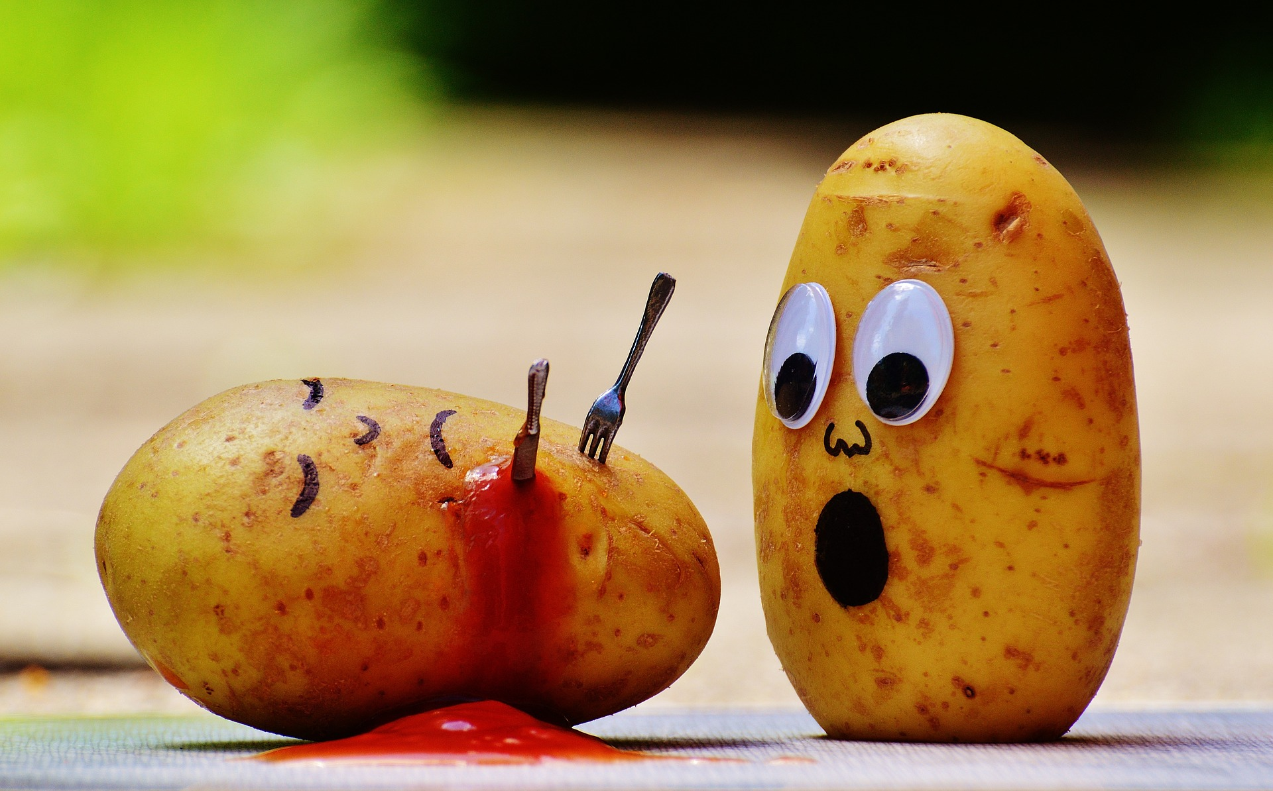
Se lo aGradezco

